Slide 1
المستوى الثاني حصة :1 المدة:30د
المكون:الرياضيات
الموضوع: 001 أحدد موضعي و موضع الأشياء
الدرس من إعداد: رشيد العوفير. المرجع: فضاء الرياضيات
الحصة 1:
المهارات و القدرات المستهدفة:
يتموقع التلاميذ بالنسبة للأشياء.
يحددون موقع الأشياء بالنسبة لهم.
يميزون بين يمين و يسار غيرهم.
يتعرفون التمعلم و التوجيه.
صيغة العمل: ينجز العمل جماعيا و على الكراسات.
اللوازم الضرورية:التربيعات و القضبان و الصفائح.

Slide 2
أقرأ الأعداد بالأرقام
من 0 إلى 99
النشاط اليومي الاستئناسي

Slide 3
0
1
3
7
2
4
8
10
5
9
6
عشرة
ستة
سبعة
ثمانية
تسعة
صفـْر
خمسة
واحد
اِثْنان
ثلاثة
أربعة

Slide 4
حصة 1

Slide 5
يقوم التلاميذ ببعض الحركات حسب التعليمات الآتية:
الحصة : 1 نشاط تمهيدي

Slide 6
أضَعُ يَدِي عَلَى رَأسِي.
الحصة : 1 نشاط تمهيدي

Slide 7
أضع يدي اليمنى على كتفي الأيسر.
الحصة : 1 نشاط تمهيدي

Slide 8
أسلم على رفيقي باليد اليمنى.
الحصة : 1 نشاط تمهيدي

Slide 9
لعبة قال لكم علي.
الحصة : 1 النشاط1

Slide 10
تسير حسب لعبة قال لكم علي.
يقوم 5 أطفال بتوجيه طفل حسب تعليمات يختارها كل واحد.
الحصة : 1 النشاط :2

Slide 11
حصة 2

Slide 12
أقرأ الأعداد بالأرقام
من 0 إلى 99
النشاط اليومي الاستئناسي

Slide 13
0
1
3
7
2
4
8
10
5
9
6
عشرة
ستة
سبعة
ثمانية
تسعة
صفـْر
خمسة
واحد
اِثْنان
ثلاثة
أربعة

Slide 14
1:ألاحظ و أعبر
ملاحظة الصورة و التعبير عنها.
الحصة : 2 النشاط :1

Slide 15
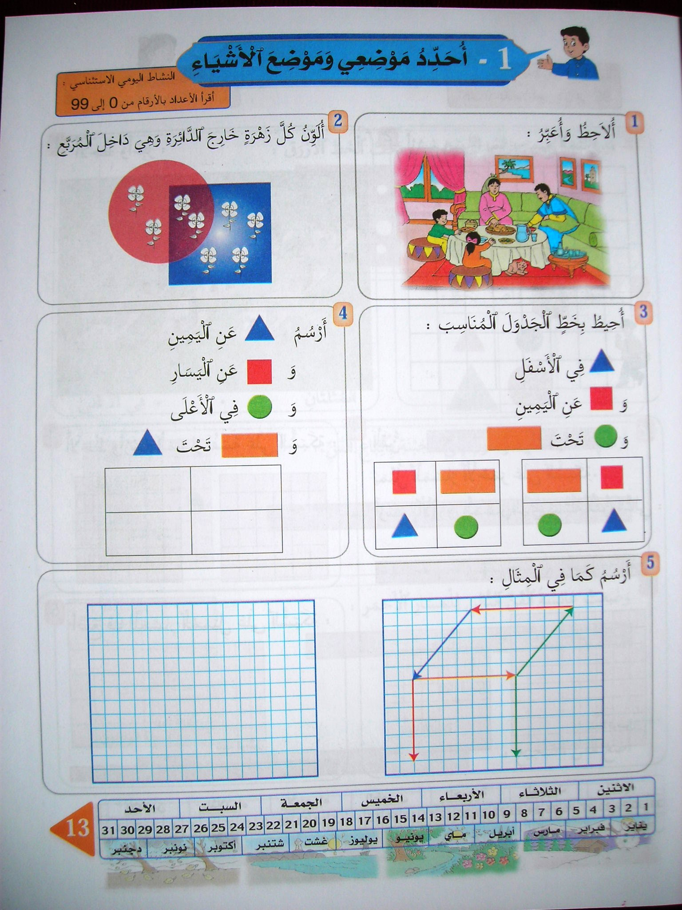

Slide 16
من ترى في الصورة؟

Slide 17
النافذة وراء الوالدين.

Slide 18
القط تحت الطاولة.

Slide 19
البنت عن يمين أخيها.

Slide 20
الولد عن يمين أمه.

Slide 21
طاولة الشاي عن يسار الوالد.

Slide 22
حصة 3

Slide 23
أقرأ الأعداد بالأرقام
من 0 إلى 99
النشاط اليومي الاستئناسي

Slide 24
0
1
3
7
2
4
8
10
5
9
6
عشرة
ستة
سبعة
ثمانية
تسعة
صفـْر
خمسة
واحد
اِثْنان
ثلاثة
أربعة

Slide 25
2:ألون كل زهرة خارج الدائرة وهي داخل المربع.
الحصة : 3 النشاط :1

Slide 28
3:أحيط بخط الجدول المناسب.
الحصة : 3 النشاط :2

Slide 29




Slide 30
4:أرسم.
الحصة : 3 النشاط :3

Slide 32
حصة 4

Slide 33
أقرأ الأعداد بالأرقام
من 0 إلى 99
النشاط اليومي الاستئناسي

Slide 34
0
1
3
7
2
4
8
10
5
9
6
عشرة
ستة
سبعة
ثمانية
تسعة
صفـْر
خمسة
واحد
اِثْنان
ثلاثة
أربعة

Slide 35
5:يرسمون كل شكل في خانة من الجدول حسب تعليمات التموقع في الفضاء.
الحصة : 4 النشاط :1

Slide 38
